Slide 1
Текущий статус АС «Электронный инспектор» и планы по развитию
Генеральный директор
ООО «ИЦПВК» Сеньковский О.А.
Информационно-ознакомительный семинар ОПЖТ
г. Москва
25 апреля 2025 г.

Slide 2


Развитие АС «Электронный инспектор» 2021 - 2025 гг.
Количество предприятий-изготовителей, шт.
Количество деталей в системе, млн. шт.
Виды продукции в системе, шт.
Продукция: Рама боковая/ Балка надрессорная/ Ось черновая/ Ось Чистовая/ Воздухораспределитель/ Колесо цельнокатаное/ Колесная пара грузового вагона/ Колесная пара локомотивная/ Хомут тяговый/ Автосцепка/ Аппарат поглощающий/ Резервуар воздушный/ Триангель/ Пружины тележек грузовых вагонов/ Цилиндр тормозной/ Авторежим/ Подшипник колесной пары (цилиндрический, конический)/ Подшипник конический, прошедший ремонт/ Клин фрикционный/ Грузовой вагон/ Тележка.
Интеграции АС «Электронный инспектор» с информационными
системами: ОАО «РЖД» (РРД ГВ)/ АС УКВ/ Ространснадзор.
Официальный сайт
АС «Электронный инспектор»
Telegram канал
АС «Электронный инспектор»
2

Slide 3
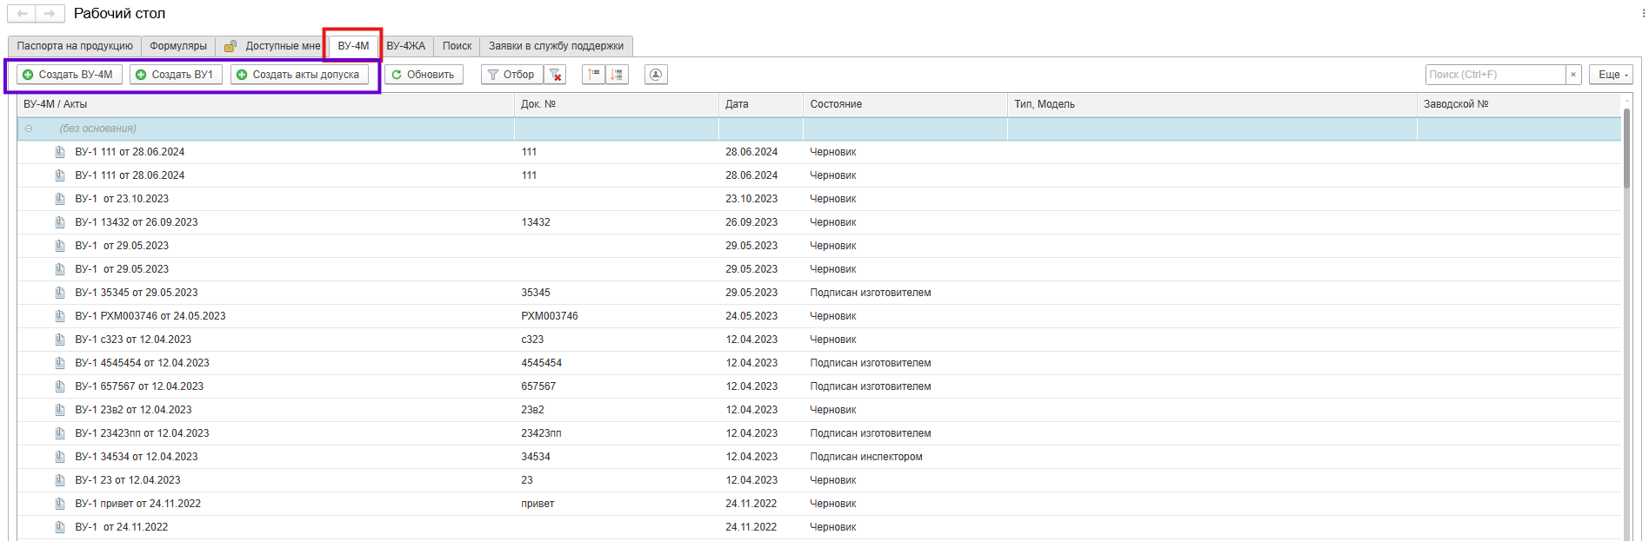
Паспорт ВУ-4М

Slide 4
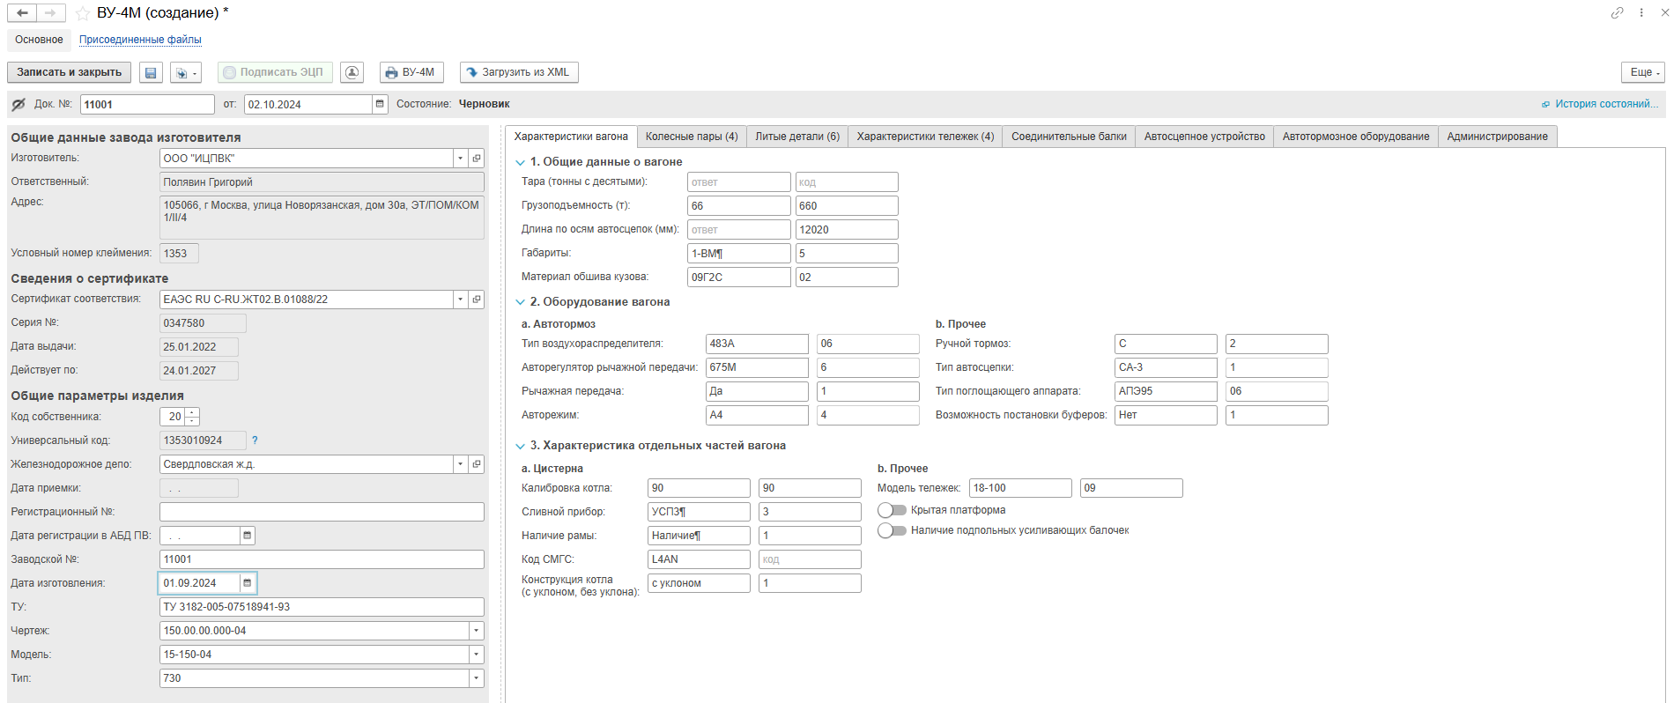
Паспорт ВУ-4М
4

Slide 5
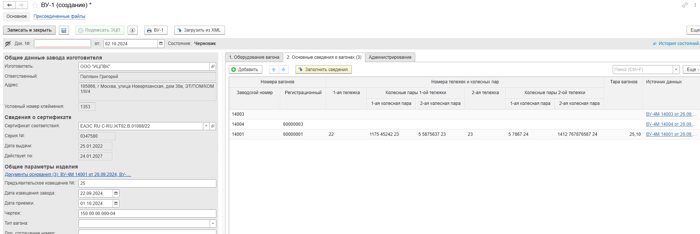
Акт формы ВУ-1
5

Slide 6

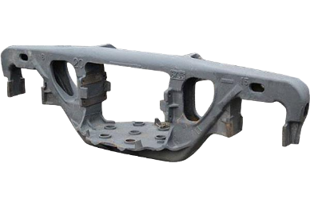
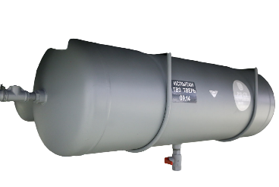
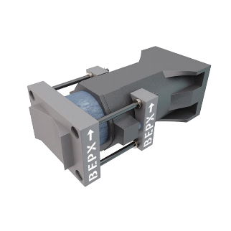
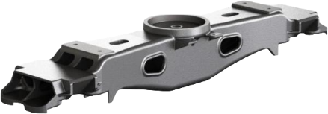
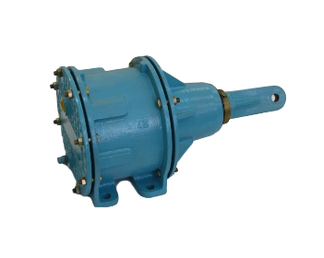
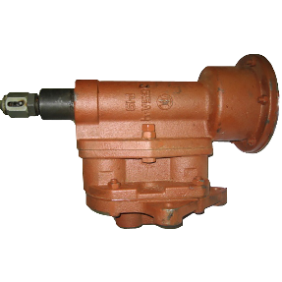
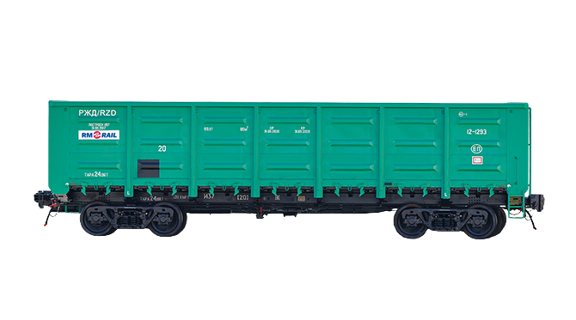
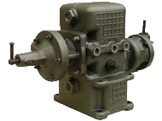

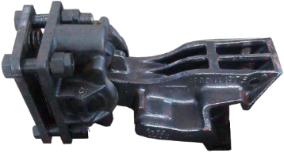
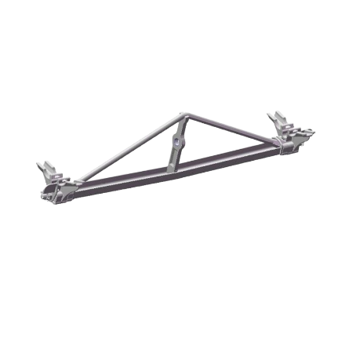
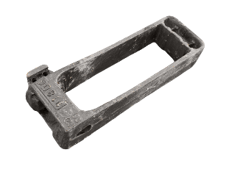
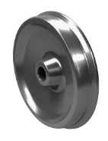
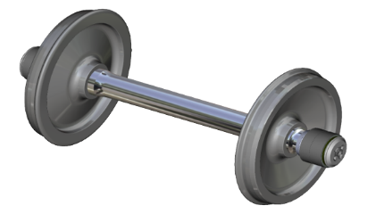

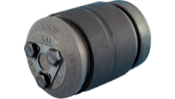


Процесс формирования электронных эксплуатационных документов в АС «Электронный инспектор»
Балка надрессорная
Рама боковая
Запасной резервуар
Аппарат поглощающий
Воздухораспределитель
Пружины
Цилиндр тормозной
Авторежим
Автосцепка
Вагон
Триангель
Хомут тяговый
Колесная пара
Электронный паспорт
балки надрессорной
Электронный паспорт
Запасного резервуара
Электронный паспорт
воздухораспределителя
Электронный паспорт
автосцепки
Электронный паспорт
триангеля
Электронный паспорт
колесной пары
Электронный паспорт
вагона ВУ-4М
Электронный паспорт
рамы боковой
Электронный паспорт
авторежима
Электронный паспорт
цилиндра тормозного
Электронный паспорт
аппарата поглощающего
Электронный паспорт
хомута тягового
Электронный паспорт
пружины
6

Slide 7
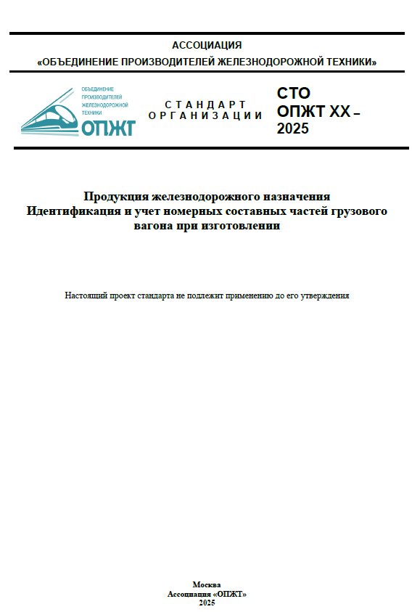
Идентификация и учет номерных составных частей
Предназначен для применения на заводах-изготовителях деталей и узлов грузовых вагонов, вагоностроительных, вагоноремонтных и вагонных эксплуатационных предприятиях и обеспечения передачи информации о продукции от изготовителя потребителю путем нанесения на поверхность изделия графической маркировки и последующего ее считывания
Устанавливает требования к нанесению идентификационной маркировки на детали и узлы грузовых вагонов при изготовлении, обеспечивающей возможность машинного считывания, внесения и получения информации (паспортных сведений, сведений о подтверждении соответствия) при взаимодействии с базой данных составных частей подвижного состава
АС «Электронный инспектор»
Направлен на повышение производительности труда путем автоматизации учета деталей и узлов грузовых вагонов при изготовлении, обеспечения достоверности информации за счет автоматизированной идентификации, снижения трудозатрат на составление и заполнение учетных форм, а также на обеспечение прослеживаемости составных частей подвижного состава в течение жизненного цикла, противодействие эксплуатации нелегитимной и контрафактной продукции
7

Slide 8
Основные требования к идентификационной маркировке
Идентификационная маркировка должна обеспечивать считываемость с момента отгрузки деталей и узлов со склада предприятия-изготовителя, до их выгрузки на складе предприятия-потребителя, использовании в следующем технологическом переделе при соблюдении правил транспортировки.
При использовании предприятием-изготовителем детали систем, обеспечивающих возможность автоматического считывания информации о детали (например: радиометки) в течение всего ее срока службы, допускается не производить дополнительного нанесения идентификационной маркировки на поверхности деталей.
К конфигурации и содержанию ИМ предъявляются следующие требования:
- ИМ должна располагаться на детали или узле в удобном для считывания месте, желательно, вблизи заводского порядкового номера детали или узла;
- ИМ для каждой детали или узла должна быть уникальной;
- ИМ должна сохранять свою способность к считыванию в течение всего срока использования.
Невозможность считывания ИМ в автоматическом режиме на новом изделии не является браковочным признаком. Идентификация детали или узла осуществляется по маркировке, установленной в КД или государственных стандартах на продукцию.
8

Slide 9


Список деталей и узлов, на которые предполагается нанесение идентификационной маркировки
Цель: автоматическое формирование электронных документов на вагон: ВУ-1, ВУ-4М с расширенным листком учета комплектаций, Акт допуска
Рама боковая
Балка надрессорная
Ось черновая
Ось чистовая
Колесо цельнокатаное
Колесные пары вагонные
Хомут тяговый
Автосцепка СА-3
Аппарат поглощающий
Воздухораспределитель
Воздушный резервуар
Цилиндр тормозной
Авторежим
Регулятор тормозной рычажной передачи
Кассетный подшипник
Триангель
Поисковая система
Обеспечивает возможность проверки в онлайн режиме подлинности факта изготовления, а также доступ к электронному паспорту на узлы и детали грузовых вагонов без непосредственного обращения на завод изготовитель.
"Пример штрихового кода Code 128 без
блока ИНФРАСШИРЕНИЕ"
"Пример штрихового кода QR без
блока ИНФРАСШИРЕНИЕ"
9

Slide 10
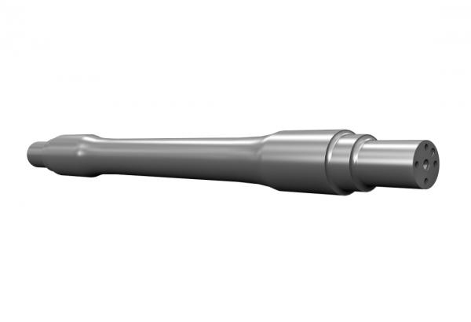
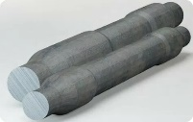


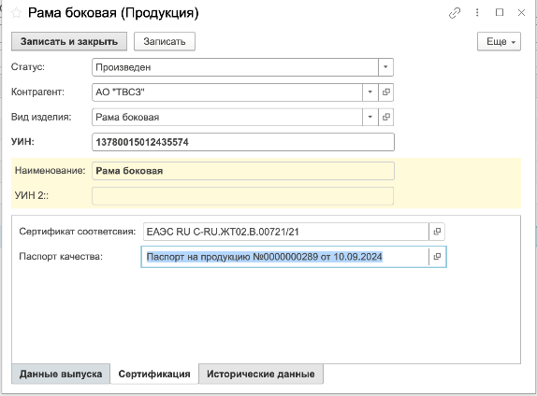
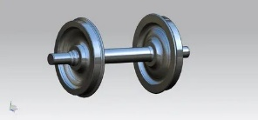
ИДЕНТИФИКАЦИЯ В КООПЕРАЦИИ
МАРКИРОВКА, ОТГРУЗКА, ПРИЕМНЫЙ КОНТРОЛЬ
ПРОИЗВОДИТЕЛЬ
ОСЬ ЧЕРНОВАЯ
АС «Электронный инспектор»
ПРОИЗВОДИТЕЛЬ
ОСЬ ЧИСТОВАЯ
Запрос с кодом маркировки
(СТО или ПРОИЗВ.)
ПАСПОРТ в АС ЭИ
(XML, PDF)
Данные о выпущенной детали
МАРКИРОВКА ПО СТО
Данные о выпущенной детали
СЧИТЫВАНИЕ МАРКИРОВКИ (СТО ИЛИ ПРОИЗВ.)
Данные о выпущенной детали
МАРКИРОВКА ПО СТО
ИЛИ
ИЛИ
Данные об изделии (включая мех. и хим. свойства) + ПАСПОРТ
МАРКИРОВКА СОБСТВЕННАЯ (ПРОИЗВОДСТВЕННАЯ)
МАРКИРОВКА ПРОИЗВОДИТЕЛЯ (ПРОИЗВОДСТВЕННАЯ)
ПРИЕМКА
…
XML
PDF
ВЫПУСК ОСИ ЧИСТОВОЙ
ВЫПУСК ОСИ ЧЕРНОВОЙ
ПРОИЗВОДИТЕЛЬ
КОЛЕСНОЙ ПАРЫ
СЧИТЫВАНИЕ МАРКИРОВКИ (СТО ИЛИ ПРОИЗВ.)
ПРИЕМКА
10

